Slide 1
航天未来科技组
01/16
OM 2026-2027 长期题1《OMER的购物服务》
汇报方案（评审版）
• 7人编制｜电池电机差速驱动｜定向滑道摩擦阻尼回位

Slide 2
任务定义与目标
02/16
• 8分钟完成：采购3件+替代品确认+结账卸货+购物车返场
• 总分250：技术200 + 风格50
• 成本上限$165，当前预算$147

Slide 3
规则与约束（必须满足）
03/16
• 车辆原创、可载人、行进时脚不触地
• 不能外接电源，不能靠斜坡/外部风扇推动
• 购物车需连接前进，越过起始线垂直平面后方可释放
• 购物车停止时至少一个接地点在购物车区内

Slide 4
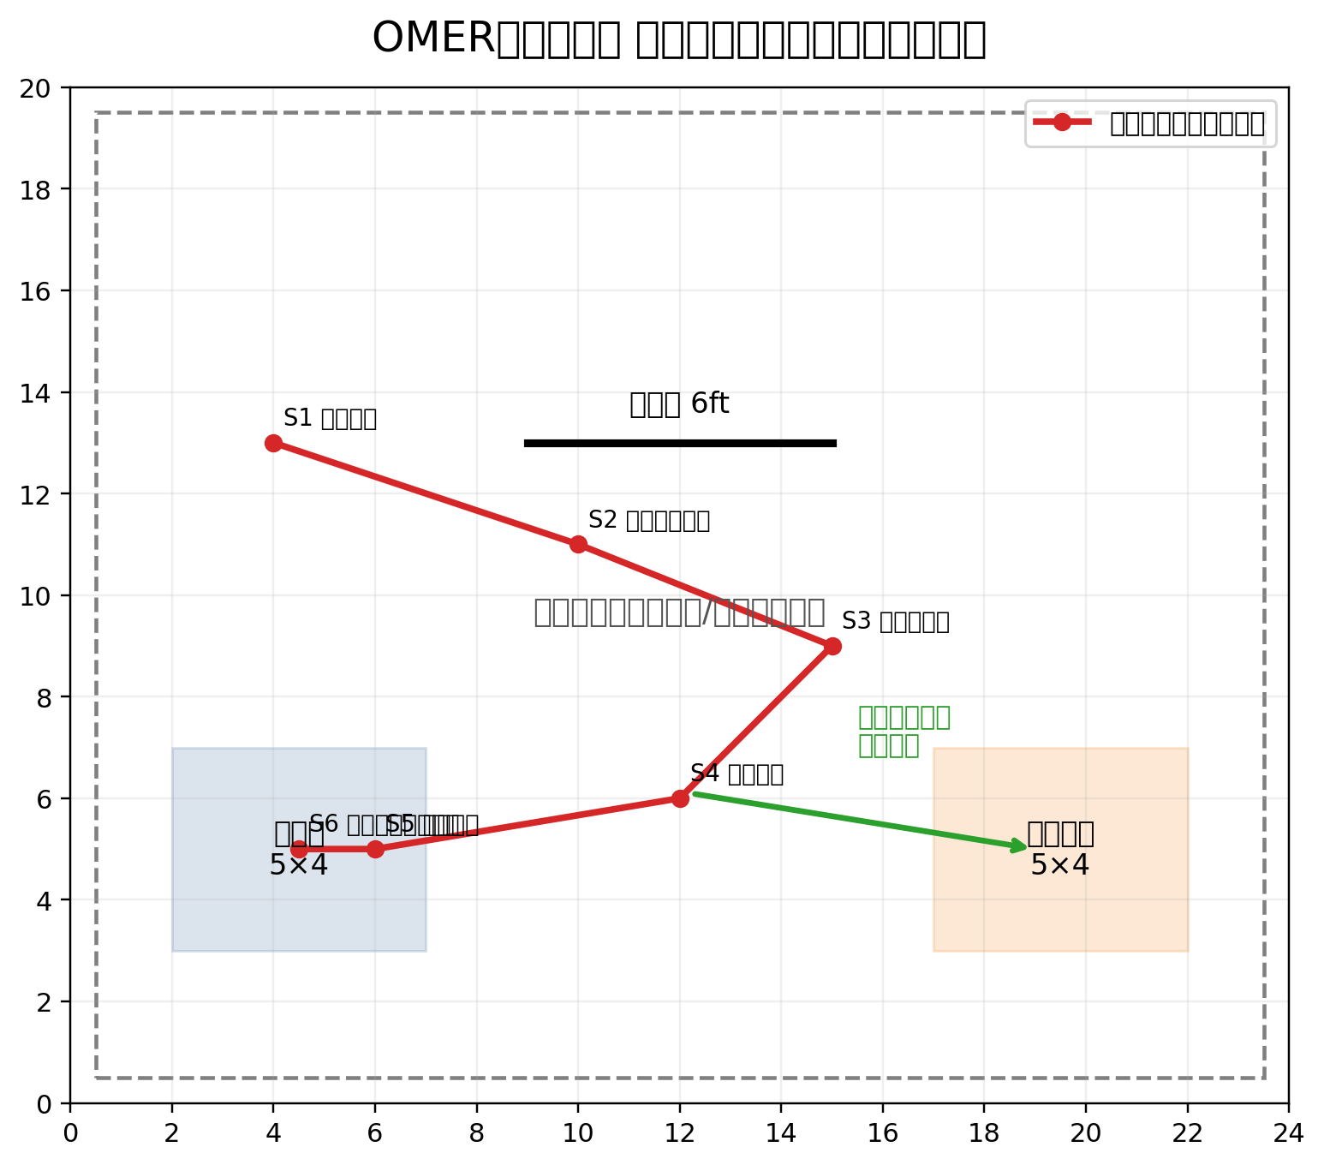
场地与路线几何
04/16
• 核心区域：起始线、购物区、结账区、购物车区
• 关键时机：越线后释放购物车
• 回位目标：稳定停入购物车区

Slide 5
评分结构拆解（200+50）
05/16
• 车辆与推进（50）
• 完成购物与结账（10）
• 购物清单与替代品（25）
• 购物助理（30）
• 卸货装置（25）
• 购物车送回（25）
• 整体创造与质量（35）
• 风格项（50）

Slide 6
系统架构总览
06/16
• A 载人车底盘系统
• B 可拆卸购物车系统
• C 卸货执行系统
• D 购物助理与订单系统
• E 音乐/服装/道具风格系统

Slide 7
车辆推进方案（核心技术）
07/16
• 双电机差速驱动：可控转向、稳定通过20ft场地
• 电池独立供电：满足“自成一体”规则
• 车架低重心设计：提升乘员安全与转弯稳定

Slide 8
购物车设计与释放逻辑
08/16
• 连接机构：磁吸+机械卡扣双保险
• 释放条件：购物车越过起始线垂直平面后触发
• 回位路径：定向滑道导向+摩擦阻尼控速+缓冲挡停

Slide 9
购物助理流程
09/16
• 开场交付订单
• 缺货时审批替代品（牛奶→豆奶）
• 结账前复核订单准确性
• 口头提示评分点，支持裁判理解

Slide 10
卸货装置方案
10/16
• 机械拨叉将3件物品导入结账区
• 导槽结构避免掉落与卡滞
• 可重复调试，便于赛前稳定性验证

Slide 11
材料BOM与成本控制
11/16
• 当前预算：$147 / $165
• 关键成本：驱动系统$42、结构材料$45、风格道具$28
• 预留$18用于损耗/备件

Slide 12
8分钟分镜时间轴
12/16
• 0:00 开场接单
• 0:40-3:30 采购+替代确认
• 3:30-4:50 结账卸货
• 4:50-6:20 越线释放购物车
• 6:20-7:40 购物车回位
• 7:40-8:00 完成信号定格

Slide 13
风格50分设计
13/16
• 风格项1：购物清单艺术质量
• 风格项2：音乐创意使用
• 风格项3：自选-航天物流服装
• 风格项4：自选-智慧仓背景
• 风格项5：整体效果统一

Slide 14
风险与应对
14/16
• 跑偏风险：增加地标校准与限速模式
• 释放失败：双保险卡扣+冗余触发结构
• 超时风险：阶段节点计时+20秒缓冲
• 道具失误：岗位互备+流程彩排

Slide 15
排练计划（建议）
15/16
• 第1周：机构调通与单项测试
• 第2周：全流程串联（不计时）
• 第3周：计时彩排（8分钟内）
• 第4周：风格优化与突发预案演练

Slide 16
谢谢
16/16
航天未来科技组
请老师与评委指导
• 附件：设计说明书、官方提交件模板

